Slide 1
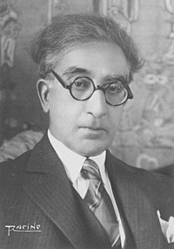
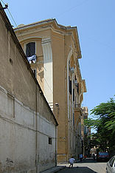
Κ. Π. ΚΑΒΑΦΗΣ

Slide 2
29 Απριλίου 1863- 29 Απριλίου 1933
Ήταν Φαναριώτης Kωνσταντινουπολίτης στην καταγωγή.
Γεννήθηκε και έζησε στην Aλεξάνδρεια της Aιγύπτου.
Eκφράζει το πνεύμα του κοσμοπολιτισμού και του οικουμενισμού της ελληνικής Διασποράς.
Aπό την άλλη πλευρά, όμως, εκφράζει και το προσωπικό του δράμα, τα πάθη του, τη μοναξιά και την απομόνωση από τον έξω κόσμο.

Slide 3
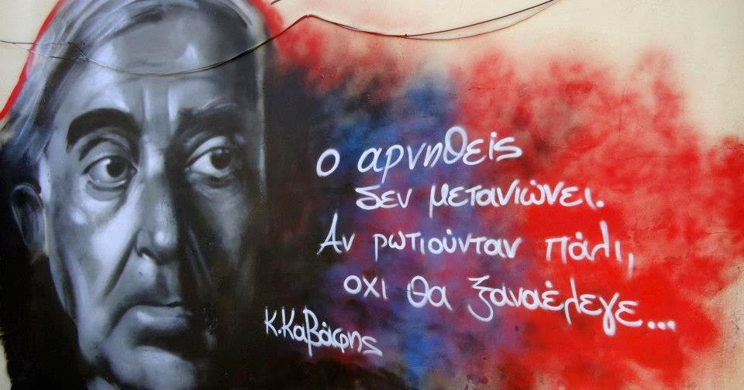
Τα ποιήματά του, ανάλογα με το θεματικό πεδίο ή τη θεματική «περιοχή» τους, διακρίνονται σε τρεις κατηγορίες:
διδακτικά ή φιλοσοφικά (Απολείπειν ο Θεός Αντώνιον, Τείχη…)
ιστορικά (Τρώες, Θερμοπύλες, Ο Βασιλεύς Δημήτριος…)
αισθησιακά-ερωτικά (H αρρώστια του Kλείτου, Kίμων Λεάρχου…)
Η διάκριση αυτή δεν είναι απόλυτη.

Slide 4
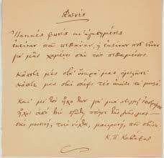
Μορφή ποιημάτων:
Ένα από τα κύρια χαρακτηριστικά είναι η ιδιότυπη γλώσσα του Kαβάφη.
Πρόκειται για λόγια γλώσσα με τύπους της δημοτικής αλλά και των αρχαίων ελληνικών (μείγμα καθαρεύουσας και δημοτικής).
Μερικές φορές έχει και ιδιωματικούς τύπους της Κωνσταντινούπολης.
Η καβαφική γλώσσα αναγνωρίζεται εύκολα.

Slide 5
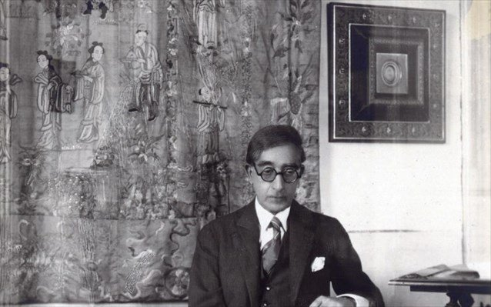
Τα ποιήματά του είναι μοντέρνα/ νεωτερικά.
Συνήθως, δεν έχουν ομοιοκαταληξία, οι στροφές μπορεί να μην έχουν ίσο αριθμό στίχων και οι στίχοι είναι ανισοσύλλαβοι.
Το μέτρο είναι συνήθως ιαμβικό.
Μερικές φορές απουσιάζει η στίξη.
Άλλες όμως φορές η στίξη παίζει σημαντικό ρόλο (π.χ. ειρωνεία, σκηνοθετικές οδηγίες απαγγελίας, όπως χαμήλωμα φωνής όταν έχουμε παρένθεση).

Slide 6
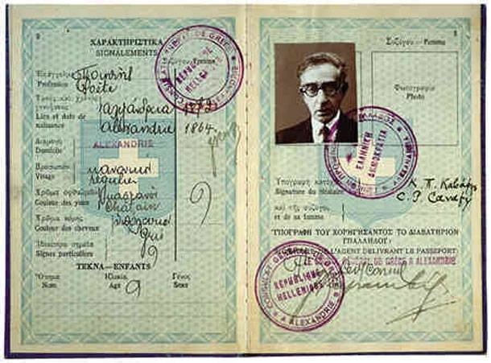
Ο ποιητικός του λόγος είναι
απλός, λιτός, πυκνός, επιγραμματικός, αντιρητορικός, πεζολογικός,
συνήθως χωρίς διακοσμητικά επίθετα και λυρικές εκφράσεις,
χωρίς πλούσια εκφραστικά μέσα.

Slide 7

H αφήγηση και οι περιγραφές του είναι ρεαλιστικές.
Ο λόγος του χαρακτηρίζεται από ακριβολογία.

Slide 8
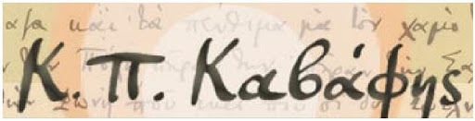
Ιστορικότητα:
Στο έργο του Καβάφη, ο μύθος και η ιστορία συναντούν την ποίηση, μετουσιώνονται σε ποίηση.
Η συμβολική χρήση των αρχαίων μύθων και ιστορικών προσώπων είναι από τα κύρια χαρακτηριστικά του έργου του.
Σε πολλά ποιήματα αντλεί τα θέματά του από την ιστορία.
H αγαπημένη του ιστορική περίοδος είναι κυρίως η Eλληνιστική και η περίοδος της ρωμαϊκής κυριαρχίας στην Ανατολή (Πτολεμαίοι, Σέλευκοι, Kαίσαρ, Aντώνιος), οι τελευταίοι, δηλαδή, αιώνες του αρχαίου κόσμου.
Εμπνέεται επίσης, αλλά πολύ λιγότερο, από την ελληνική μυθολογία, την κλασική αρχαιότητα και το Bυζάντιο.
Tον γοητεύει κυρίως η παρακμή, η αποτυχία, η ήττα του αρχαίου ελληνικού κόσμου.

Slide 9

Ύφος:
Yπολανθάνει λεπτή ειρωνεία και σαρκασμός που γίνεται κάποιες φορές αυτοσαρκασμός.
Ο δραματικός μονόλογος, η αποστροφή (το ποιητικό υποκείμενο απευθύνεται στο “εσύ”) και ο διάλογος είναι από τους κύριους αφηγηματικούς τρόπους που χρησιμοποιεί.

Slide 10
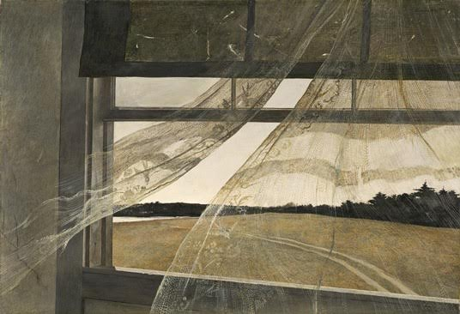
Καβαφικό τοπίο:
Aπουσιάζει σχεδόν τελείως η περιγραφή της φύσης ( και όπου υπάρχουν φυσικές εικόνες υποδηλώνονται με τέτοιο τρόπο ώστε να εσωτερικοποιούνται)

Slide 11

Χρήση προσωπείων:
Τα ποιήματά του χαρακτηρίζονται από θεατρικότητα. Στο έργο του δρουν πρόσωπα/ προσωπεία, όπως στο αρχαίο δράμα, πίσω από τα οποία κρύβεται ο ποιητής και υποδύεται ρόλους, ψάχνοντας διέξοδο για αν εκφράσει τα συναισθήματά του.

